Slide 1
Predikcia ceny áut na základe ich parametrov
Neurónová sieť

Slide 2
Ciele:
Využitie neurónovej siete na základe jej hlbokého učenia (Deep learning)
Na základe datasetu odhadnúť, akú cenu bude mať nasledujúci záznam auta, na základe jeho parametrov
Optimalizácia modelu pre lepšie výsledky

Slide 3
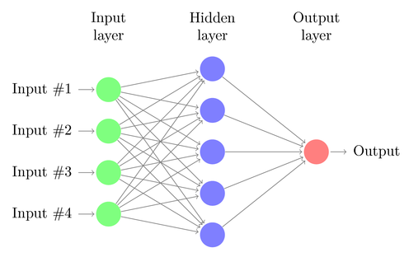
Princíp fungovania neurónovej siete
Predspracovanie dát a inicializácia siete
a) Dáta
b) Parametre
c) Váhy
Trénovanie
a)Forward Propagation
b) Backward Propagation
c) Aktualizácia váh
Po natrénovaní sa sieť vyskúša na testovacích dátach

Slide 4
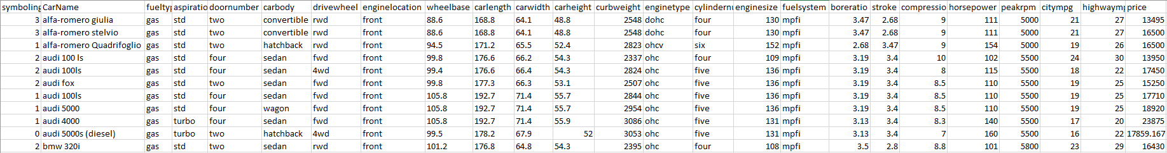
Dataset
Súbor údajov o aute
Súbor pozostáva z 206 údajov pričom každý údaj má 25 parametrov a ID označenie záznamu
Parametre pre auto sú počet valcov, zdvihový objem, poháňaná sústava, typu motora, typ paliva, výkon hp, spotreba v meste, mimo mesta, cena atď.

Slide 5
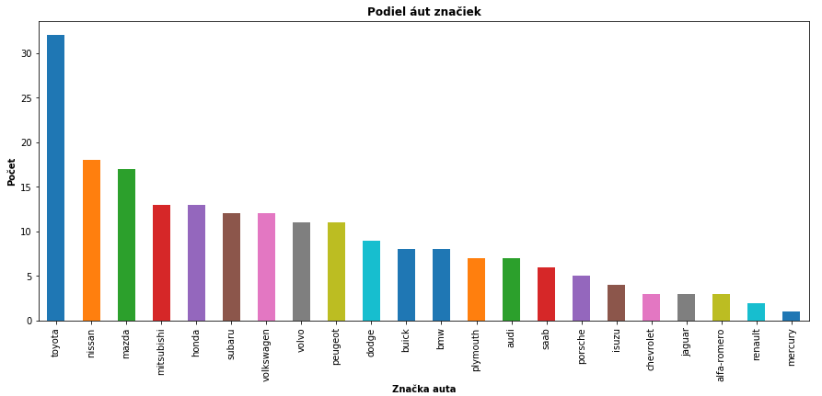
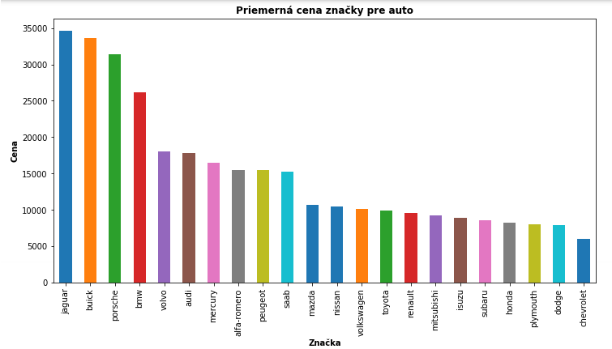
Pomocné informatívne grafy
Graf počtu áut značky v mojom datasete
Graf priemernej ceny značky na auto

Slide 6

Decision Tree - Regression
Pre svoj projekt som vybral regresívny rozhodovací strom (RRS). RRS je nástroj rozhodovania, ktorý využíva stromovú štruktúru. Model berie do úvahy všetky možnosti správnych výsledkov (medzivýsledky), vrátane výstupných a vstupných výsledkov.
Python-ová knižnica “sklearn“
Algoritmus rozhodovacieho stromu patrí do kategórie “supervised learning algorithms“ (dohliadajúci učiaci algoritmus). Jeho výhodou je rekurzia. Kvôli stromovej štruktúre má možnosť sa pri počítaní vrátiť späť a hľadať inú cestu pre lepší výsledok.
Vetva reprezentuje výsledok uzla , ktorý obsahuje:
Podmienku
Výsledok

Slide 7
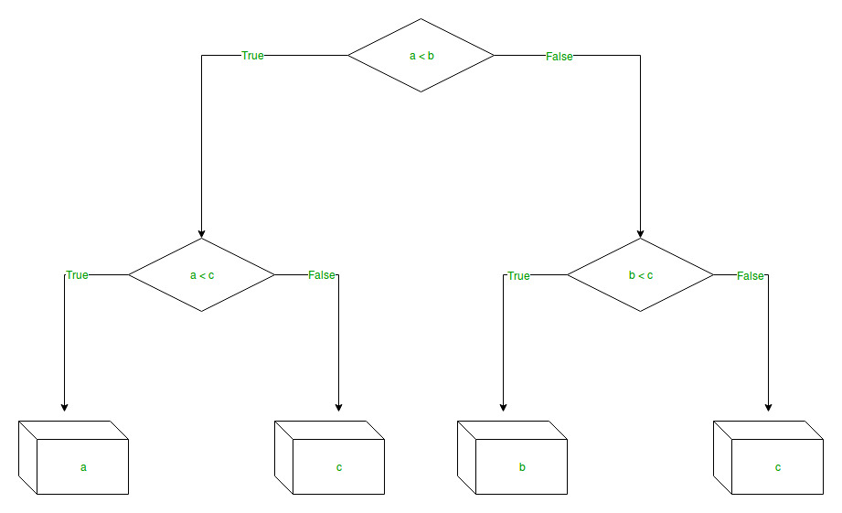
Decision Tree - Regression
Regresia rozhodovacieho stromu sleduje vlastnosti objektu a trénuje model zo štruktúry stromu, aby mohol v budúcnosti predpovedať údaje. To s akou presnosťou bude predpovedať výsledky závisí od jeho hĺbky
RRS vracia hodno true/false, na základe parametrov objektu
Na obrázku je štruktúra rozhodovacieho stromu
Uvedený príklad má hĺbku 1

Slide 8
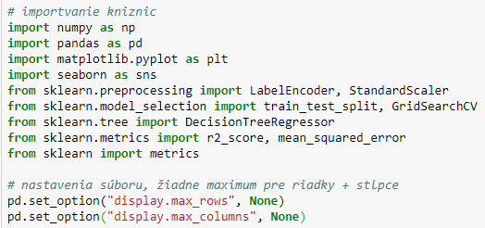

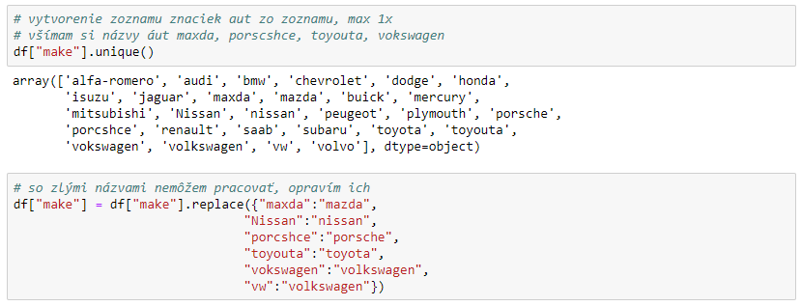
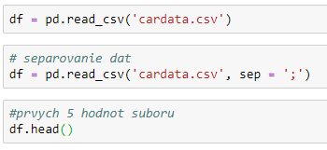
Predspracovanie dát
1
3
4
2

Slide 9
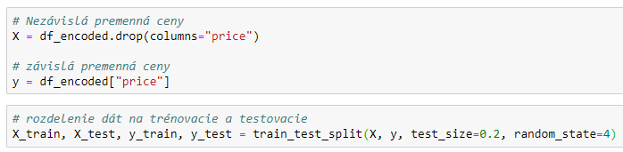
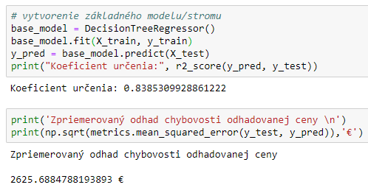
Pracovanie s dátami I. DecisionTreeRegressor()
5
6

Slide 10
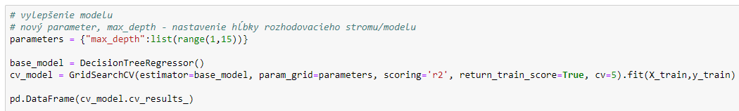
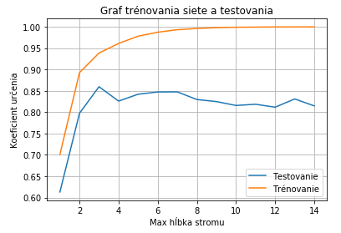
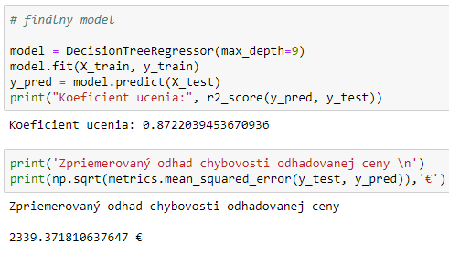
Pracovanie s dátami II. Vylepšenie modelu
7
8
9

Slide 11
Záver
Základný model fungoval s úspešnosťou -> 83,85 %. Priemerná odchýlka odhadovanej ceny -> 2625€.
Po zvýšení hĺbky stromu a pridaní parametrov sa zvýšila úspešnosť -> 87.22 %. Priemerná odchýlka predikovanej ceny sa znížila na priemer -> 2339€.
Model považujem za pomerne úspešný a spoľahlivý.
Bc. Eduard Gábel

Slide 12
Zdroje
https://scikit-learn.org/stable/modules/tree.html
https://scikit-learn.org/stable/modules/generated/sklearn.tree.DecisionTreeRegressor.html
https://www.geeksforgeeks.org/python-decision-tree-regression-using-sklearn/
https://www.kaggle.com/hellbuoy/car-price-prediction
https://scikit-learn.org/stable/modules/generated/sklearn.metrics.mean_squared_error.html

